Slide 1
Backbone.Model
Dữ liệu ở server là có cấu trúc, ta lưu trong database, và khi get nó ra thì ta có các array, object. Và khi chuyển về client, theo cách thông thường, ta có thể chuyển qua dạng JSON, XML hoặc paintText. Tuy nhiên, khi đến client, nó không có một định dạng cố định, ngoài JSON, tuy nhiên, JSON thì lại không có nhiều phương thức hỗ trợ lắm. Vì vậy Backbone đã phát triển nó thành Model. Cho phép map các dữ liệu nhận được từ server, và sử dụng trong client như dữ liệu trên server.
Không chỉ như JSON, “Class” Model hỗ trợ khá nhiều phương thức hữu ích.

Slide 2
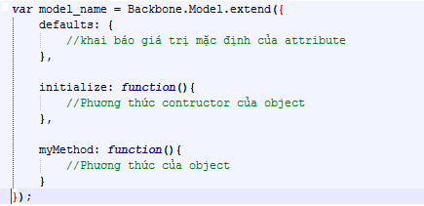
Cấu trúc khai báo model:

Slide 3
Ngoài những phương thức được khai báo ra, model của backboneJs còn bao gồm hai phương thức set và get mặc định được viết dưới dạng:
object.set({attribute_1: value_1, attribute_2: value_2,...});
object.get("attribute_name");
Ngoài ra, model của backbone hỗ trợ chúng ta kiểm tra giá trị được nhập vào thông qua khai báo validate:
validate: function(attribs){
//Kiểm tra điều kiên
//return giá trị lỗi!
}
và được sử dụng:
object.set({..., }, {validate : true});

Slide 4
xử lý trong model khi lỗi xảy ra:
initialize: function(){
this.on("invalid", function(model, error){
//Xử lý khi lỗi
}
}
backbone còn hỗ trợ việc bắt sự kiện khi thay đổi giá trị của một object:
initialize: function(){
this.on("change:#{attribute_name}", function(){
//Xử lý sự kiện
}
}

Slide 5
Một điểm đặc biệt nữa đó mỗi khi ta change dữ liệu chỉ cần thay đổi giá trị của property, phương thức xử lý code html ( show cho người dùng ) sẽ tự động được gọi. Rất tiện. Nó rất giống với trong WPF, và android.
initialize: function(){
this.on("change:#{attribute_name}", function(){
//Xử lý sự kiện
}
}

Slide 6
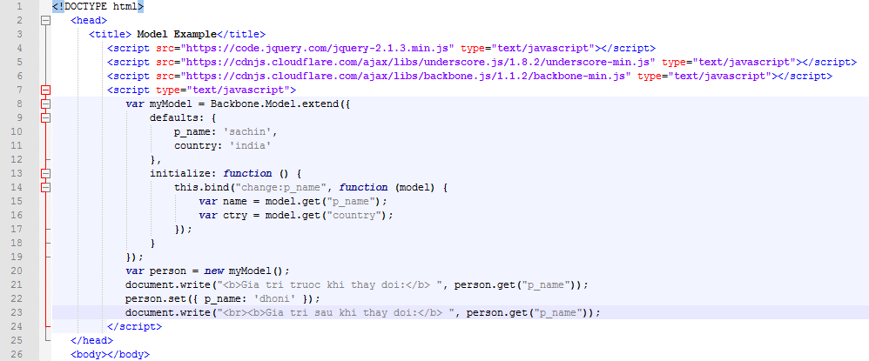
Ví dụ:

Slide 7
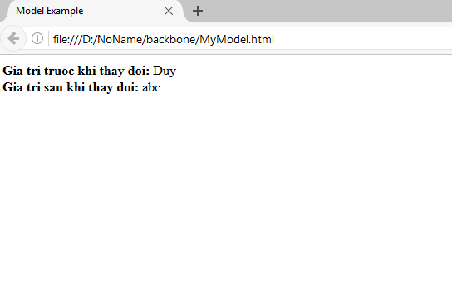
Kết quả:

